Slide 1
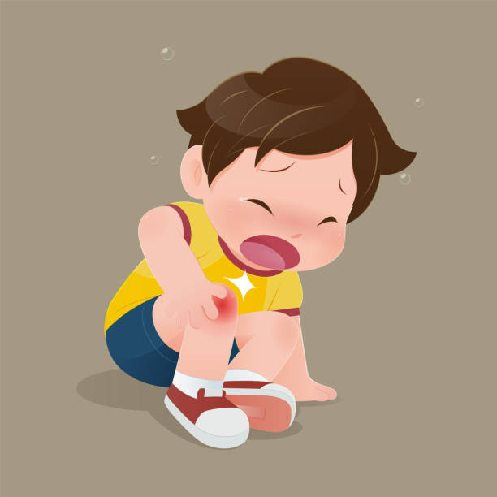
Smertelindring av barn utenfor sykehus
Johanne Rypern University of Bergen
jry010@uib.no
En oversikt over bruk og effekt av smertestillende behandling til barn med skader
Hensikt Vurdere smertelindring av barn med skader utenfor sykehus. En studie fra Bergen legevakt I 2011 konkluderte med at leger underestimerte, og dermed underbehandlet barns smerter. Vi vil vurdere barns smertenivå ved akutte skader, om legene vurderte smertenivå og når smertesstillende ble gitt. Resulatene vil sammenlignes med de fra studien I 2011.
Metode En tverrsnittstudie der vi med en prospektiv datainnsamling ved skadepoliklinikken i Bergen vurderte smerte og smertebehandling av barn.
Pasienter fra 3-15 år med akutte skader ble invitert til å delta i studien. Smerteintensitet ble vurdert med alderstilpassede smerteskalaer før pasienten kom inn til legen. Dataene ble analysert i statistikkprogrammet SPSS.
Resultat 99 pasienter var med i studien. I gjennomsnitt vurderte foreldrene barnas smerteintensitet til NRS 5,69, og barna sin egen smerteintensitet til NRS 5,56. Legene brukte kun smerteskala hos 1 av de 99 pasientene inkludert i studien.
11,1% fikk smertestillende, og av de med sterke smerter (NRS 7-10) fikk 18,4% smertestillende. Det var ingen statistisk signifikant forskjell på hvor mange som fikk smertestillende nå i forhold til fra studien i 2011.
Det var signifikant forskjell på hvem som fikk smertestillende etter skadetype, men ikke etter smerteintensitet. Av de som ikke fikk smertestillende ble det i gjennomsnitt angitt 1,6 av 5 på en Likert-skala på spørsmål om i hvilken grad de skulle ønske det ble gitt.
Konklusjon
Det er en noe høyere bruk av smertestillende sammenlignet med fra studien i 2011, men forskjellen er ikke statistisk signifikant. Barn med moderate og alvorlige smerter underbehandles, spesielt ved fraktur uten feilstilling og bløtdelsskade.
Smerteskala er i liten grad brukt., selv om dette er et nyttig verktøy for å identifisere pasienter som har behov for smertestillende.
Majoriteten av pasientene som ikke fikk smertestillende skulle heller ikke ønske at det ble gitt, og det trengs videre undersøkelser for å vite hvorfor det er slik.
Veiledere:
Christina Elisabeth Brudvik (hovedveileder)
Svein-Denis Moutte
Torbjørn Hiis Bergh
Referanser:
Brudvik C, Moutte SD, Baste V, Morken T. A comparison of pain assessment by physicians, parents and children in an outpatient setting. Emerg Med J. 2017;34(3):138-44

